Slide 1
Креативный педагог - креативные ученики
Креативный педагог - креативные ученики

Slide 6
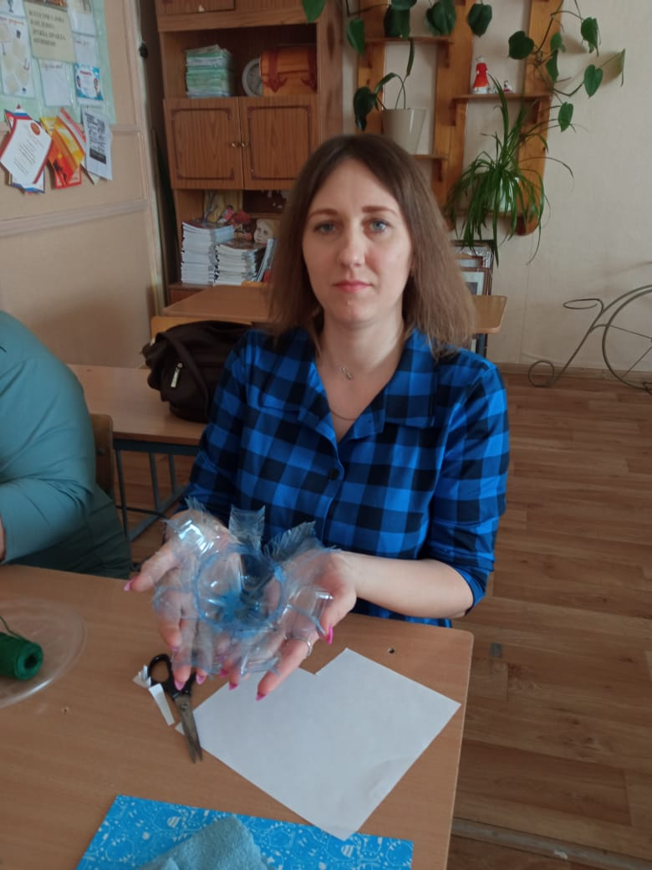

Slide 7
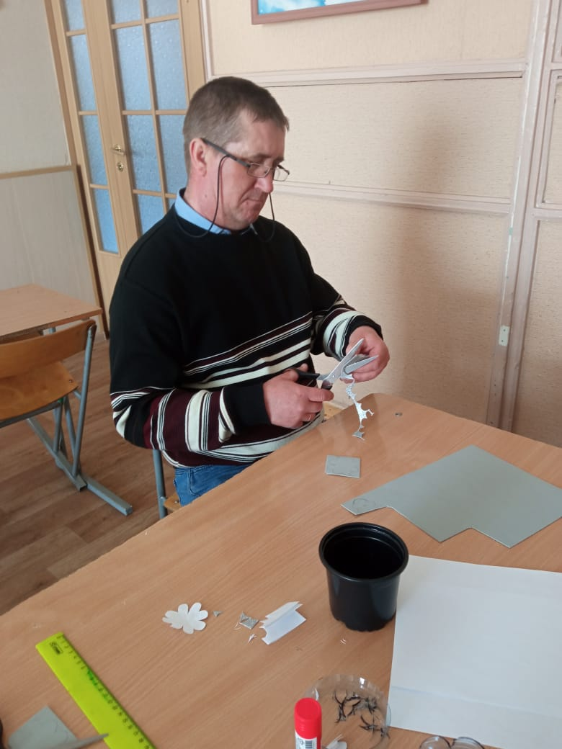

Slide 8
